Slide 1

Игровое приложение в жанре платформер «Сайферед»
Детский технопарк «Альтаир»
(РТУ МИРЭА)
Выполнили Шутов А. Е. и Касаткина Н. В.
Ученики группы 3
Руководитель Борисов А.И.
Преподаватель Детского технопарка "Альтаир"

Slide 2
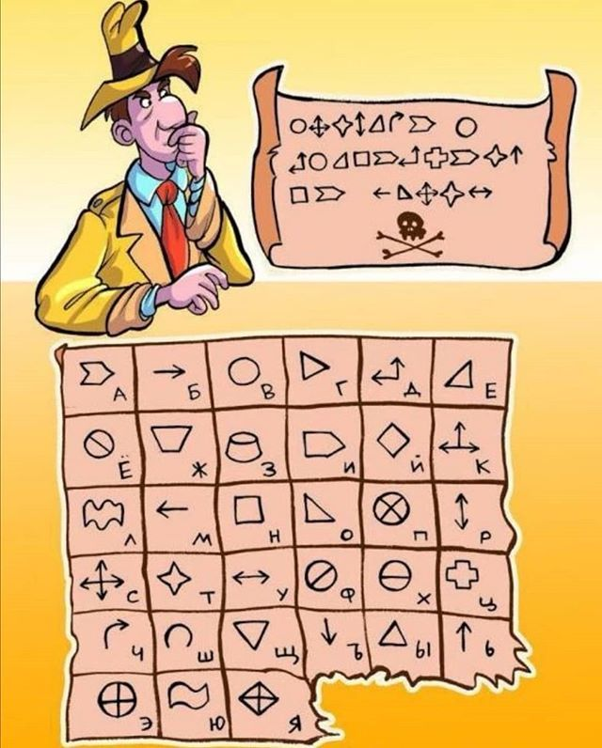
Цели и задачи
Создать игровое приложение в жанре платформер, позволяющее изучить различные шрифты.

Slide 3
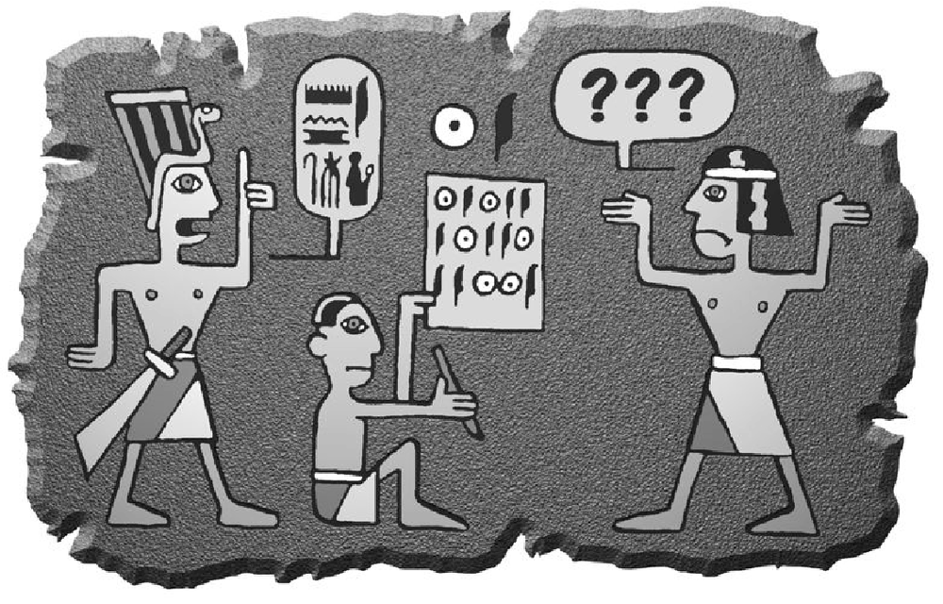
Актуальность
Плафтормер является не самым новым и модным, но всё же довольно популярным и актуальным жанром игр. Наша игра является полноценным представителем этого жанра, отличающимся возможностью изучать различные шрифты в ходе игры, так как криптография также является одной из актуальных на данным момент наук.

Slide 4
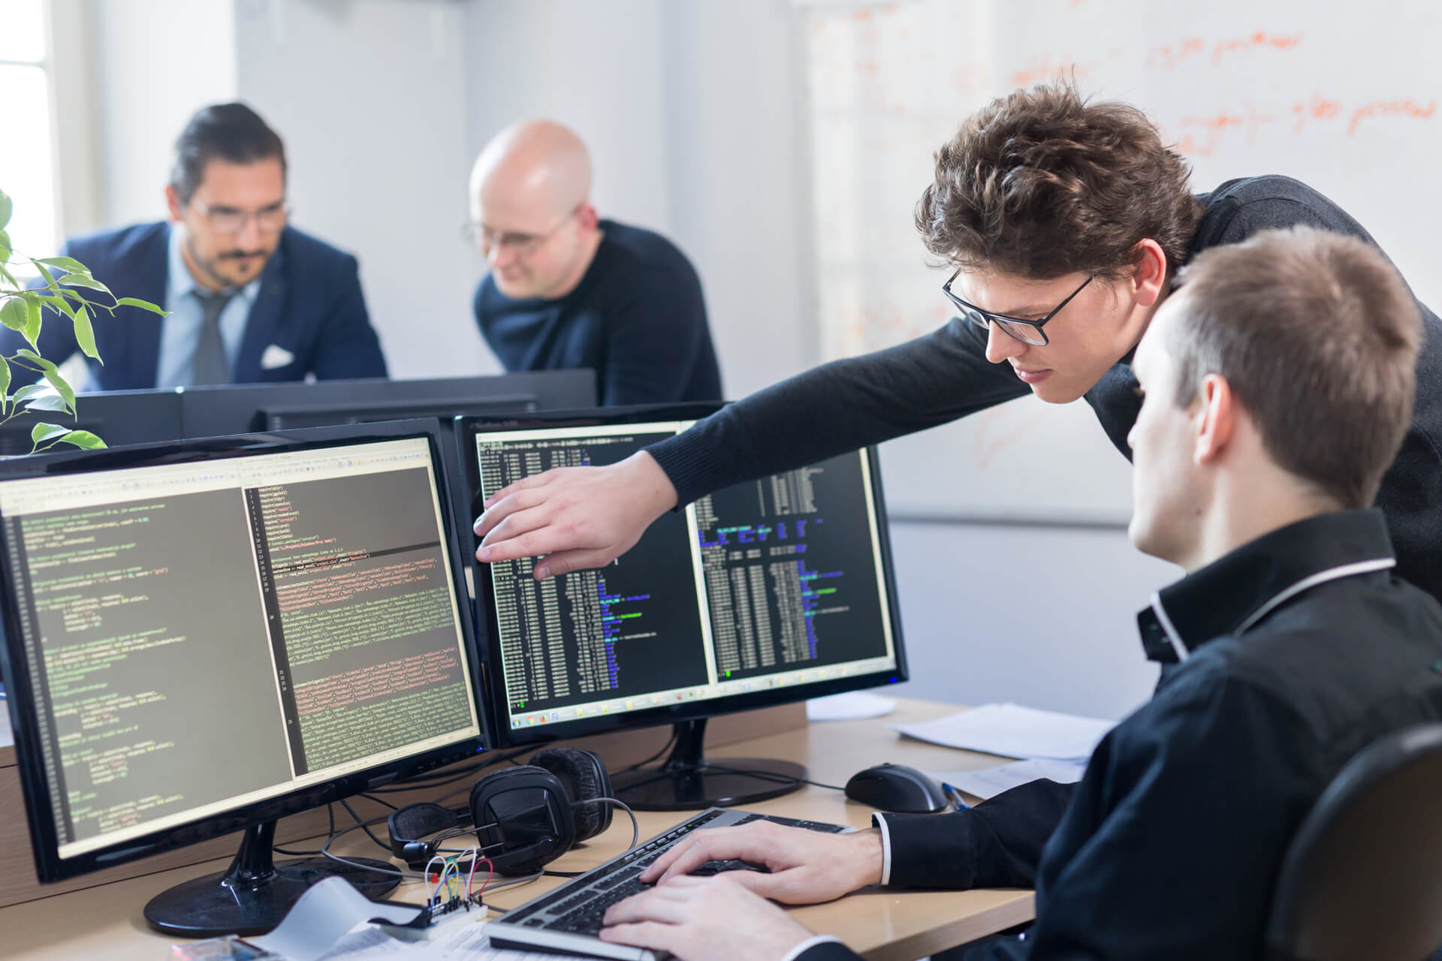
Ход работы
Сначала мы выбрали жанр игры, он показался нам актуальным и интересным.
Затем мы приступили к обсуждению деталей игры, у нас рождались все новые идеи, но понятие, как их реализовывать поначалу совершенно отсутствовало…
В ходе работы мы постепенно выполняли различные задачи, изучали что-то новое и учились работать в команде.

Slide 5
Возникшие проблемы и способы решения
Основная проблема pygame – сложночитаемый код и ограниченность в возможностях. Библиотека не рассчитана на большие проекты, а следовательно в ней отсутствует множество нужных функций.
Решение потребовало некоторое время: была разработана система «активной сцены», когда нагромождённый код разделялся на несколько скриптов путём отображения и обработки только нужной его части. Также пришлось разработать и множество графических решений для создания интерфейса и приятной картинки.
Ещё одна возникшая проблема – отсутствующие у членов навыки рисования и создания музыки. Решение простое – свободно распространяемые ресурсы из Интернета.

Slide 6
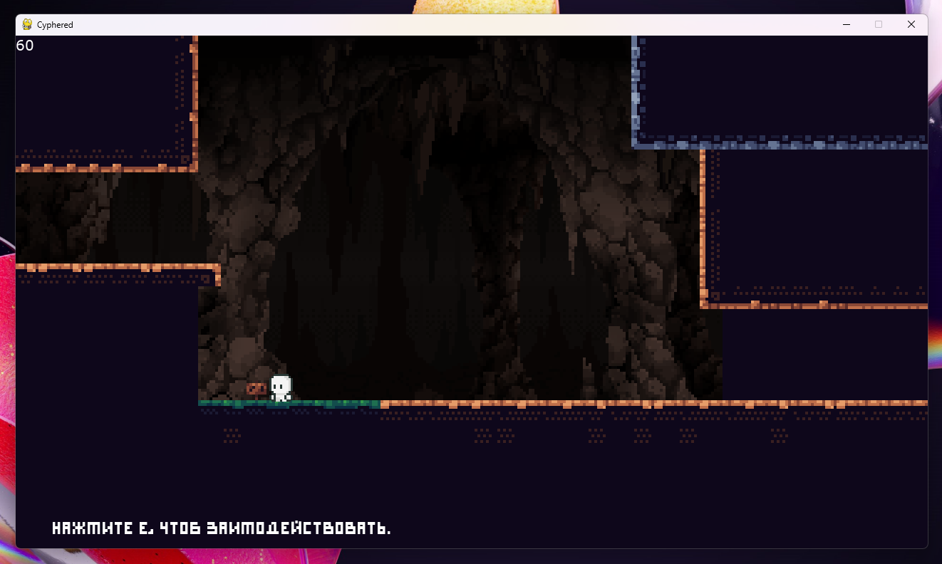
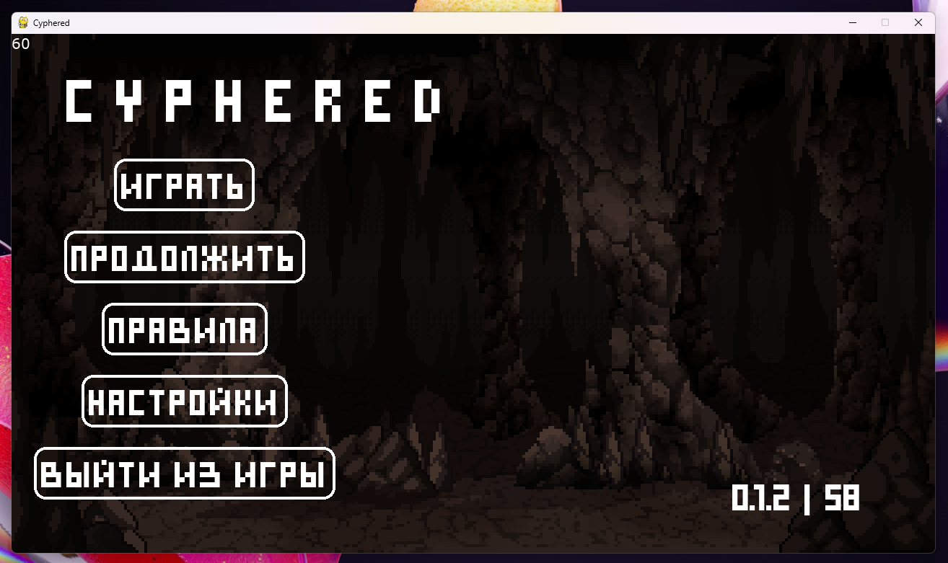
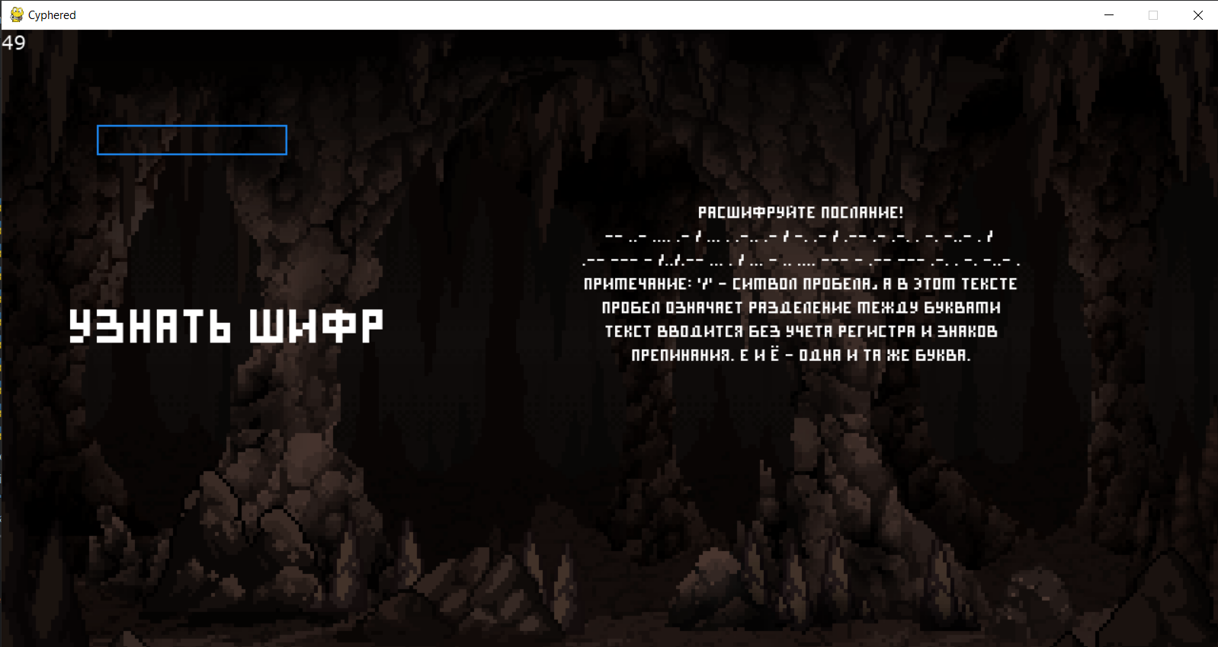
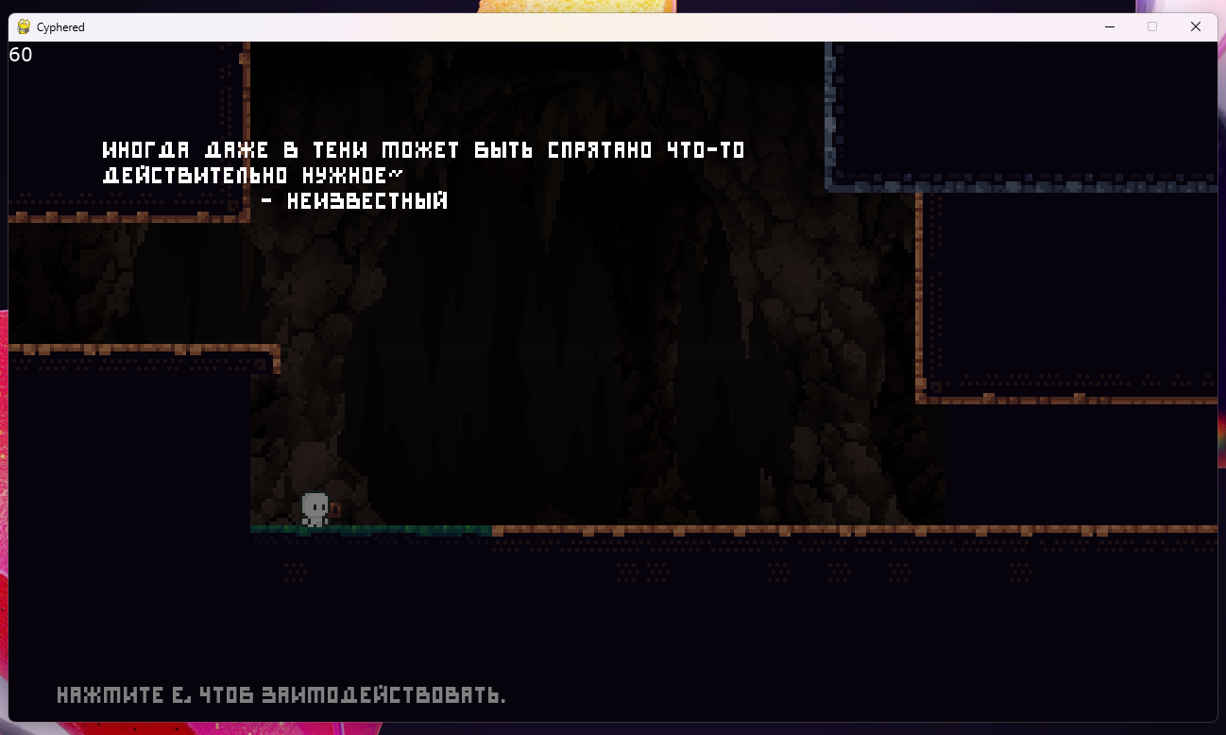
Результат работы

Slide 7

Спасибо за внимание!

